Slide 1

JOINS

Slide 2
El uso de Join
Imagina que vas a prerarar un análisis de ventas, tienes que entregar 2 columnas por vista con la descripción de:
Importante
1
Ventas por cliente
En FROM usamos la tabla principal
Sintaxis:
JOIN ___ ON A = B
Para evitar un códibo engorroso Podemos abreviar la tabla en FROM o en JOIN
Para usar JOIN entre varias bases de datos (SCHEMAS) usa el sintaxis correcto:
BaseDeDatos.Tabla
2
Ventas por zona
3
Ventas por vendedor
4
Ventas por producto

Slide 3
Múltiples tablas JOIN
Genera una vista con la descripción que contenga:
Importante
Recuerda que la información está en diferentes tablas
Necesitarás múltiples JOINs
1
Información de venta por vendedor y cliente.
2
Otra para la venta por cliente y zona y producto

Slide 4
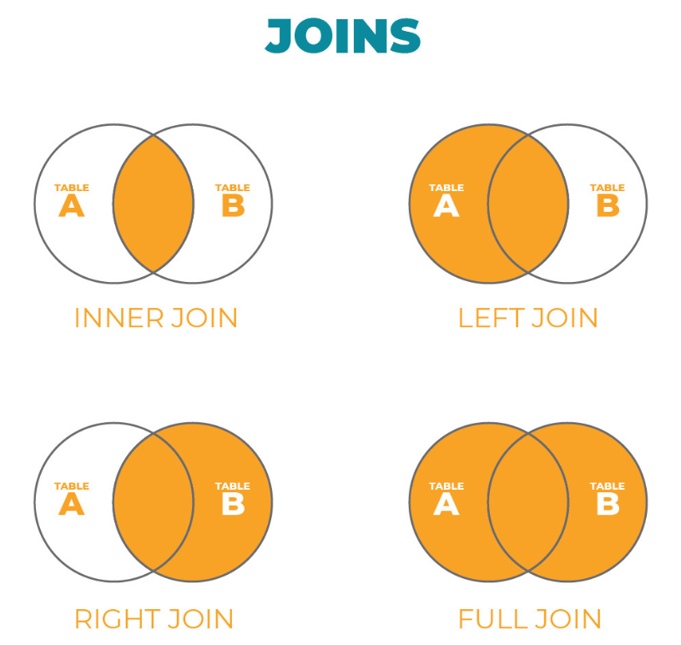
Usar JOIN Externo
Importante
Necesitaremos el uso de un JOIN externo, ya dependerá del orden que le des a las tablas en el código
1
Encontrar al vendedor que no ha vendido nada ☹

Slide 5
Instrucción USING
Genera una vista con la descripción:
Importante
Con USING es importante que los nombres de las columnas tengan el mismo nombre.
1
Venta con el cliente y zona
2
Venta con vendedor y producto

Slide 6
Instrucción USING
Genera una vista con la descripción:
Importante
Con USING es importante que los nombres de las columnas tengan el mismo nombre.
1
Venta con el cliente y zona
2
Venta con vendedor y producto

Slide 7
CROSS JOIN
Genera una vista para traer todas las combinaciones de:
Importante
CROSS JOIN nos deja crear combinaciones posibles entre tablas, existe la forma implícita usando el nombre de las tablas en FROM
1
Nombre de productos y nombre de clientes

Slide 8
Usando UNION
Genera 2 consultas y únelas para lograr:
Importante
Para usar UNION puede ser con la misma tabla o con una diferente, ten en cuenta que tienen que tener la misma cantidad de columnas.
1
Una vista con clientes que tengan la calificación “A” y “B”
2
Lista de vendedores que estén casados y sean mayores de 50 años con los vendedores solteros y menores de 30

